Slide 1

PRESENTACIÓN DE
A&J CONNECT
Plataforma web inteligente para la transformación digital de A&J Automotriz.
Integrantes
Matías Baxman · Benjamín Romero · Benjamín Ojeda
Docente
Mauricio Figueroa
Sección
002D

Slide 2

CONTENIDOS
01
Contexto
07
Épicas
13
Evidencias por Sprint
02
Problema
08
Historias de usuario
14
Definición de Sprints
03
Necesidad
09
Arquitectura
15
Cronograma
04
Solución
10
Metodología
16
Reflexión
05
Req. Funcionales
11
Roles
06
Req. No Funcionales
12
Evidencias

Slide 3

01
Contexto
A&J Servicio Automotriz es un taller mecánico independiente ubicado en Quilpué, Región de Valparaíso.
Su propuesta de valor se basa en la confiabilidad, la experiencia técnica de su personal y la cercanía en el trato.
Se dedican al mantenimiento y reparación de vehiculos pero también pueden ofrecer distintos insumos.

Slide 4

02
Problema
1
Información Desparramada
Las órdenes físicas se traspapelan, se ensucian en la fosa y provocan pérdida del historial de los vehículos.
2
Cuellos de Botella
El auto queda varado ocupando un elevador mientras esperan que el cliente apruebe un presupuesto extra.
3
Tiempos Muertos
El administrador no sabe el estado exacto de cada trabajo en tiempo real sin interrumpir al mecánico.
4
Fugas de Capital
Desfase entre los repuestos que el mecánico saca de bodega y lo que realmente se cobra al cliente.
5
Incertidumbre del Cliente
El usuario siente desconfianza al no entender qué le están arreglando ni ver evidencia del diagnóstico.

Slide 5

03
Necesidad
1
Automatización Comercial
Habilitar un catálogo digital disponible 24/7 para consulta de stock de repuestos y reserva autogestionada de citas.
2
Visibilidad y Control Operativo
Implementar un sistema interno de asignación de mecánicos, seguimiento de órdenes de trabajo y control de inventario en tiempo real.
3
Confianza y Respaldo Operativo
Crear un registro inalterable de diagnósticos y reparaciones que proteja legal y comercialmente al taller, mecánicos y clientes.
4
Transparencia y Fidelización
Ofrecer al usuario un sistema de seguimiento del vehículo en tiempo real para eliminar la incertidumbre en los tiempos de entrega.
5
Estandarización de Recepción
Digitalizar el check-in/check-out con pautas estandarizadas y registro fotográfico del estado inicial del auto.

Slide 6








04
Solución
Plataforma web integral de gestión operativa y trazabilidad de servicios
Portal del cliente
Panel de control
Autogestión Comercial
Acceso por Roles
Registro de usuarios, catálogo en línea de repuestos y aceites con disponibilidad y precios, y agendamiento de citas para pre-revisión.
Control de permisos según perfil (mecánico, recepción, administración) y registro digital de inicio/término de turnos.
Experiencia y Transparencia
Gestión de Taller
Seguimiento del vehículo en tiempo real durante su estadía en el taller, valoraciones, reseñas e información corporativa.
Creación de órdenes de trabajo, emisión de presupuestos, órdenes de pago e historial centralizado de servicios.
Chatbot Inteligente
Inventario y Personal
Canal de interacción con un asistente virtual para resolver dudas, consultar estados de servicio y recibir recomendaciones.
CRUD completo para gestión en tiempo real de repuestos, insumos y nómina de colaboradores.
Historial y Comunidad
Inteligencia de negocios
Acceso al historial de atenciones previas, conocer el establecimiento, las instalaciones y al equipo de trabajo.
Componentes de IA para procesamiento de datos históricos, analítica avanzada y generación de KPIs estratégicos.

Slide 7

★ CLAVE
Requerimientos Funcionales
📍
RF.06
Tracking de Vehículo
📷
RF.07
Check-in Digital
Línea de tiempo interactiva para que el cliente siga el estado de su vehículo en taller (Recibido → Diagnóstico → Reparación → Listo).
Registro de recepción del vehículo con fotografías del estado de la carrocería, kilometraje y nivel de combustible.
📋
RF.08
Apertura y Asignación de OT
📦
RF.11
Descuento Automático de Stock
Creación de órdenes de trabajo con folio único, asociando cliente, vehículo y mecánico responsable.
Sincronización del inventario restando automáticamente los insumos utilizados al vincularlos a una OT activa.
💰
RF.13
Gestión de Presupuestos
🤖
RF.23
Predicción de Demanda (IA)
Elaboración de cotizaciones digitales detalladas (mano de obra + repuestos) para aprobación previa del cliente.
Algoritmos de Machine Learning para proyectar la demanda de repuestos y períodos de alta carga en el taller.
Estos requerimientos representan las funcionalidades esenciales del sistema.
05

Slide 8

★ CLAVE
Requerimientos No Funcionales
🔐
RNF.01
Control de Acceso (RBAC)
👆
RNF.05
Usabilidad en Taller
Restricción de funciones administrativas mediante autenticación por roles (Mecánico, Recepción, Administrador).
Interfaz adaptada con botones táctiles grandes y alto contraste, optimizada para el uso de tablets en la fosa/taller.
⏱
RNF.07
Disponibilidad (Uptime)
🧠
RNF.13
Aislamiento de Procesos de IA
Garantía de un 99.5% de disponibilidad técnica del servidor para agendamientos 24/7.
Ejecución aislada de los algoritmos de IA para no ralentizar el rendimiento de las transacciones diarias del taller.
Estos requerimientos representan las funcionalidades esenciales del sistema.
06

Slide 9
Épicas
De la infraestructura a la inteligencia artificial
1
🏗️
2
📋
3
🔧
Infraestructura Base
Check-in Digital
Gestión de Taller
Configuración del entorno, base de datos, autenticación y estructura del proyecto.
Recepción digital de vehículos con registro fotográfico.
Asignación de mecánicos, control de órdenes de trabajo y seguimiento en tiempo real.
4
📊
5
🤖
Dashboard & Reportes
IA & Automatización
Panel administrativo con métricas clave, reportes y análisis de rendimiento del taller.
Chatbot inteligente, predicción de tiempos y recomendaciones automáticas de mantenimiento.
Cada épica agrupa historias de usuario y se entrega de forma incremental por sprint.
08

Slide 10
08
Historias de usuario
01 · Cliente
HU-01
Necesito Consultar el estado de mi vehículo mediante un token único
Con la finalidad de conocer el avance en tiempo real sin llamadas ni registros.
HU-02
Necesito Interactuar con un chatbot automatizado
Con la finalidad de resolver dudas de servicios, repuestos y horarios 24/7.
HU-03
Necesito Agendar citas desde mi dispositivo móvil
Con la finalidad de asegurar la atención sin esperas presenciales.

Slide 11
02 · Mecanico
HU-04
Necesito Registrar el check-in digital con fotografías de ingreso
Con la finalidad de respaldar la condición inicial del vehículo en la nube.
HU-05
Necesito Actualizar el estado de las OTs y asociar repuestos en un clic
Con la finalidad de descontar stock y transparentar el avance al cliente.
HU-06
Necesito Exportar cotizaciones e informes en formato PDF
Con la finalidad de entregarlos impresos o enviarlos directamente al cliente.

Slide 12
03 · Administrador
HU-07
Necesito Visualizar métricas e informes predictivos de IA
Con la finalidad de proyectar la demanda de insumos y analizar la productividad.
HU-08
Necesito Gestionar el catálogo de productos y permisos por rol
Con la finalidad de mantener el control de accesos y el stock actualizado.

Slide 13
04 · Desarrolladores
HU-09
Necesito Validar la autenticación híbrida (JWT y Tokens) en la API
Con la finalidad de garantizar que los datos permanezcan protegidos.
HU-10
Necesito Ejecutar pruebas continuas y monitorear servicios externos
Con la finalidad de asegurar la estabilidad del sistema antes de cada despliegue.

Slide 14
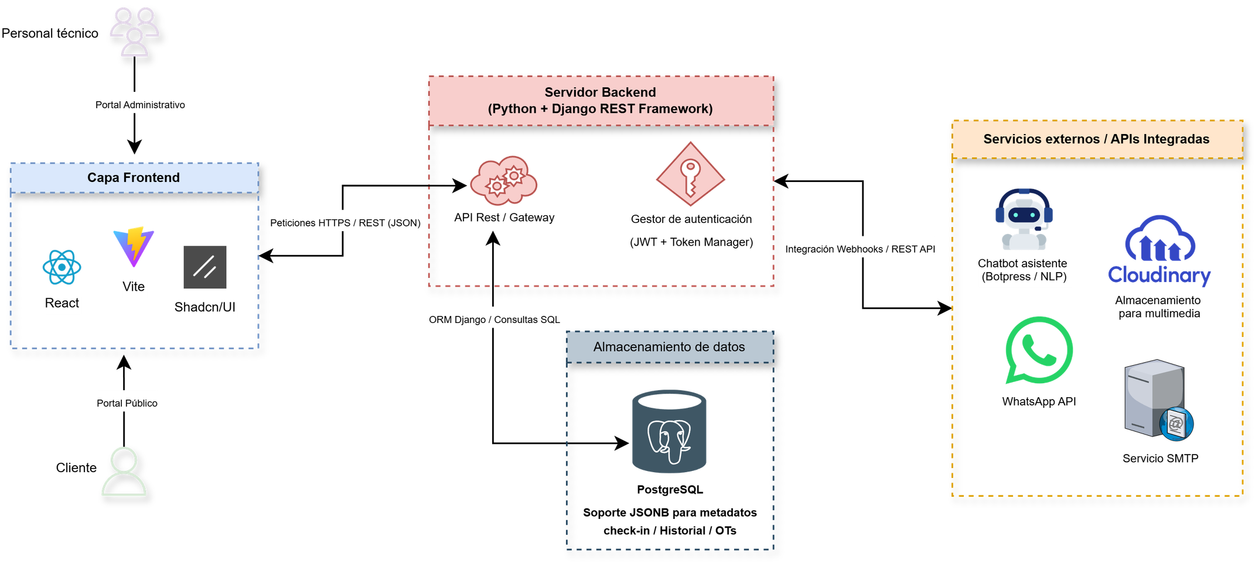

09
Arquitectura

Slide 15


10
Metodología Scrum
Enfoque ágil iterativo e incremental para el desarrollo de la plataforma
02
Sprint Planning
Definición de objetivos, entregables y asignación de tareas por ciclo de trabajo.
01
Product Backlog
Historias de usuario priorizadas a partir de las 5 épicas principales (E01 a E05).
03
Daily Scrum
Sincronización técnica diaria sobre el avance en Frontend, Backend y Base de Datos.
05
Sprint Retrospective
Evaluación interna para la mejora continua del código y la integración de servicios externos.
04
Sprint Review
Demostración de incrementos de software probados y funcionales al final de cada Sprint.

Slide 16





Roles
Distribución de responsabilidades en el equipo
JEFE DE A&J AUTOMOTRIZ
EQUIPO DE DESARROLLO
Damían Oyarzo
Matías Baxman
Benjamín Ojeda
Benjamín Romero
Product Owner
Scrum Master & DevOps Lead
Full Stack Developer & Lead Security
Full Stack Developer & Integrations Lead
Define las prioridades del negocio, aprueba las historias de usuario y valida los incrementos funcionales en cada sprint.
Facilita las ceremonias ágiles, coordina con el cliente y administra los repositorios GitHub con flujos de CI/CD y despliegue.
Desarrolla componentes frontend/backend y lidera la seguridad del sistema, cifrado y gestión de tokens de acceso).
Modela la base de datos, implementa la API en Django y lidera las integraciones con Cloudinary, WhatsApp y Botpress.
11

Slide 17
12
Evidencias
Documentación técnica y de gestión del proyecto
Arquitectura & Software
Gestión & Planificación
01
Product Backlog
01
Carta Gantt
Listado maestro de historias de usuario priorizadas en las 5 épicas del negocio.
Planificación temporal de hitos principales, Sprints y dependencias de módulos.
02
Modelo de Base de Datos
02
Matriz de Riesgos
Diagrama Entidad-Relación e implementación en PostgreSQL (con JSONB).
Identificación, impacto y planes de mitigación técnicos u operacionales.
03
Arquitectura del Sistema
03
Documento APT
Diagrama N-Tier (PWA Frontend, Django Backend e integraciones cloud).
Ficha técnica, alcance formal y requerimientos de la solución.
04
Plan y Casos de Prueba
Documentación de pruebas unitarias, de API y de aceptación de usuario.

Slide 18
13
Evidencias por Sprint
Artefactos operativos de seguimiento y control generados en cada iteración
01 Planificación & Control
02 Ejecución & Sincronización
03 Cierre & Entrega
Kanban Board & Sprint Backlog
Daily Meetings
Sprint Review & Retrospective
Tablero de tareas en ejecución y backlog del Sprint activo.
Registros y minutas de la sincronización técnica diaria.
Minutas de demostración al cliente y acuerdos de mejora continua.
Burndown Chart
Impediment Log
Incremento Funcional (MVP)
Gráfico de trabajo pendiente para medir la velocidad del equipo.
Bitácora de bloqueos técnicos detectados y soluciones aplicadas.
Software ejecutable, probado y desplegado al final del ciclo.

Slide 19
14
Definición de Sprints
Estrategia de entregas iterativas e incrementales (S5 a S15)
Sprint 0 Fundamentos · S5 – S6
Sprint 01 Núcleo Operativo · S7 – S9
Objetivo: Infraestructura base y entorno de desarrollo.
Objetivo: Digitalización del taller y gestión de insumos.
Configuración de GitFlow, Django REST (JWT) y React/Tailwind.
Check-in digital táctil con evidencia fotográfica (Cloudinary).
Esquema de base de datos PostgreSQL con soporte JSONB.
Control CRUD de inventario y descuento automático desde OTs.
Sprint 02 Portal & Tracking · S10 – S12
Sprint 03 IA & Despliegue · S13 – S15
Objetivo: Experiencia del cliente y trazabilidad.
Objetivo: Asistente inteligente, analítica y puesta en marcha.
Portal web (PWA) con agendamiento de citas y avisos por WhatsApp.
Chatbot (Botpress) para pre-diagnósticos y panel de métricas ML.
Tracking del vehículo en tiempo real mediante token único.
Pruebas UAT en terreno y despliegue productivo (Vercel/Render).

Slide 20
14
Cronograma
Carta Gantt con hitos, Sprints y dependencias del proyecto

Slide 21
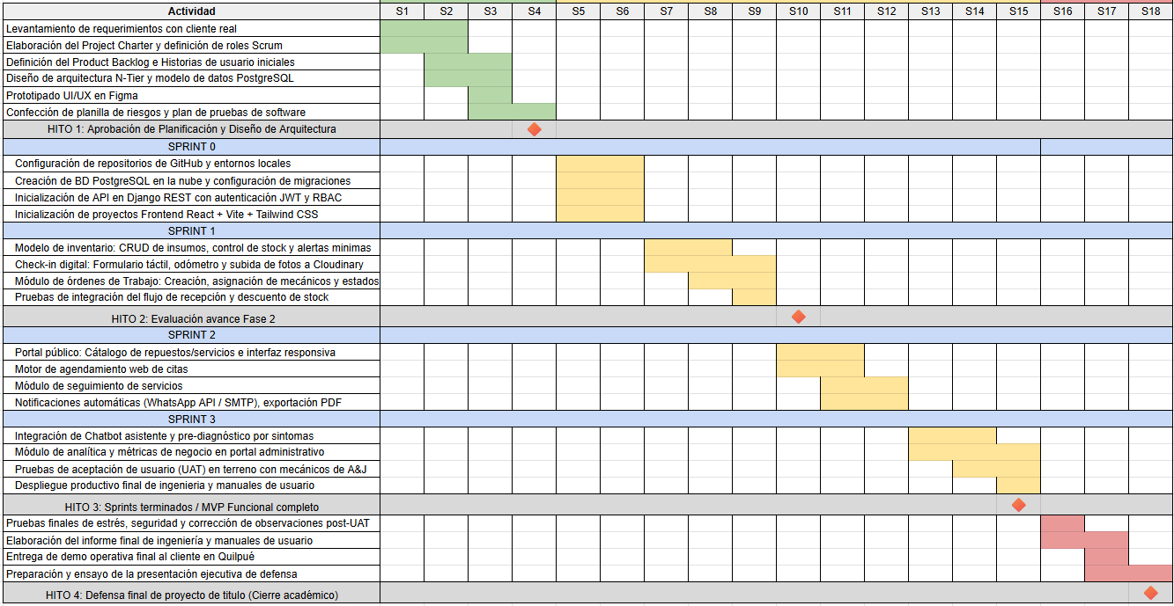

Slide 22

15
Reflexiones
Aprendizajes y expectativas al enfrentar un proyecto real en la fase de diseño
Matías Baxman
Benjamín Ojeda
Benjamín Romero
Scrum Master & DevOps Lead
Full Stack Developer & Lead Security
Full Stack Developer & Integrations Lead
"Enfrentar la planificación de un proyecto real me sacó de la zona de comodidad. Entendí que en el mundo profesional la clave está en la coordinación, el orden en el trabajo y estructurar todo antes de escribir la primera línea de código."
"Pasar de ejercicios académicos a diseñar la seguridad de un sistema real fue genial. El gran reto en esta fase es concebir una arquitectura completa que priorice la protección de datos desde su origen hasta su fin."
"Esta fase cambió mi perspectiva sobre los proyectos universitarios. Traducir las necesidades del taller a modelos de base de datos e integraciones nos enseñó que una buena arquitectura inicial es lo que evita colapsar al diseñar."

Slide 23
Gracias por su atención
¿Alguna pregunta?

